Slide 1
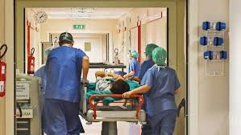
Dott. Massimo Capaldi Dirigente Medico di Chirurgia Generale A.O. San Camillo – Forlanini di Roma
Era un pomeriggio primaverile di una guardia tranquilla che si avviava stancamente alla sua conclusione … quando …
Ferite multiple da arma da fuoco al torace ed all’addome. Paziente in stato di shock, già intubata sulla scena del primo soccorso …

Slide 2
TC addome con mdc preop. 1

Slide 3
TC addome con mdc preop. 2

Slide 4
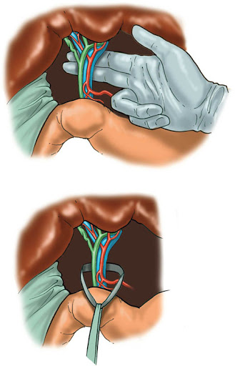
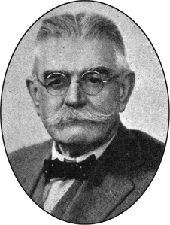
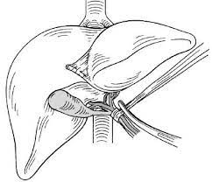
Manovra di Pringle

Slide 5
Chirurgia Generale e d’Urgenza Ferite multiple da arma da fuoco manovra di Pringle e tramite proiettile
M.Capaldi 16 aprile 2021

Slide 6
Chirurgia Generale e d’Urgenza Ferite multiple da arma da fuoco ferita penetrante in cavità gastrica
M.Capaldi 16 aprile 2021

Slide 7
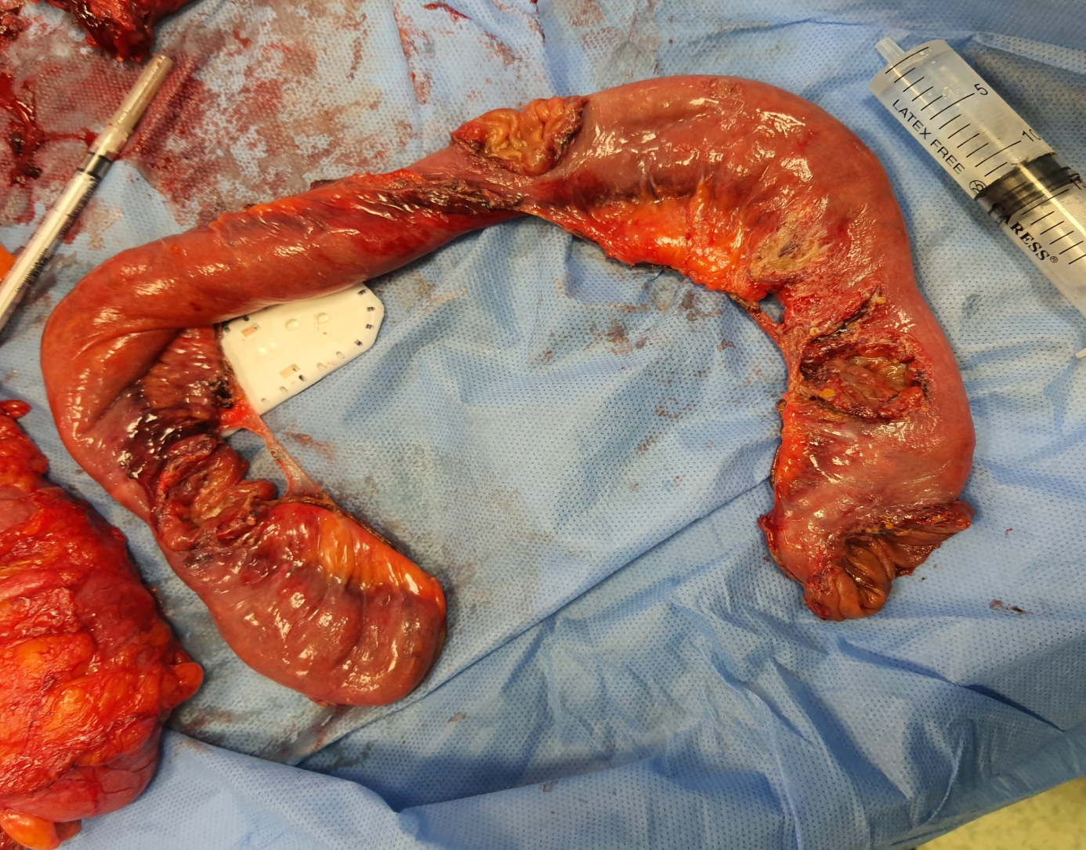
Chirurgia Generale e d’Urgenza Ferite multiple da arma da fuoco lesioni multiple prima ansa digiunale
M.Capaldi 16 aprile 2021

Slide 8
Chirurgia Generale e d’Urgenza Ferite multiple da arma da fuoco 1° lesione colon
M.Capaldi 16 aprile 2021

Slide 9
Chirurgia Generale e d’Urgenza Ferite multiple da arma da fuoco 2° lesione colon
M.Capaldi 16 aprile 2021

Slide 10
Chirurgia Generale e d’Urgenza Ferite multiple da arma da fuoco Tempi Operatori
Laparotomia mediana totale
Esplorazione e ricognizione immediata lesioni
Emostasi immediata (m. di Pringle e “packing” epatico)
Resezione III seg. epatico di necessità
Esposizione e preparazione della VBP + colecistectomia
Gastroresezione
Resezione digiunale
Emicolectomia dx allargata
Ulteriore revisione cavo addominale
Laparostomia (Bogota Bag)
M.Capaldi 16 aprile 2021

Slide 11
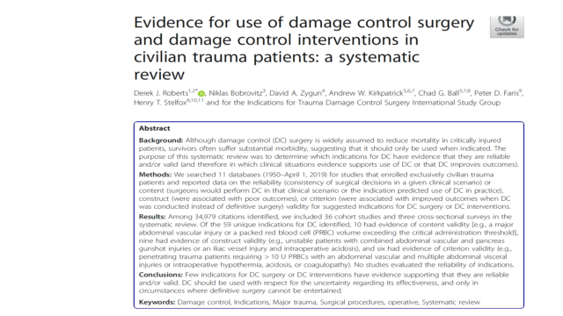

Slide 12
Reazione Automatica Immediata
Costituisce la forma di reazione a situazioni improvvise ed impreviste, quando si verifica un contatto casuale con l’avversario oppure la pattuglia cada in una imboscata. Consiste in una serie di azioni che ogni elemento della pattuglia deve svolgere automaticamente all’atto del contatto con l’avversario, tenendo conto del compito assegnato, soprattutto in relazione al piano.
Ai fini della condotta da seguire nella R A I è essenziale definire dei segnali visivi semplici, chiari e di facile comprensione da integrare al momento del contatto con l’avversario con ordini elementari.

Slide 13
Chirurgia Generale e d’Urgenza Ferite multiple da arma da fuoco 1° intervento ricostruttivo
Gastrodigiunoanastomosi L-L su ansa alla Roux meccanica
Anastomosi duodenodigiunale L-L manuale
Anastomosi digiunodigiunale L-L manuale
Ileostomia terminale
Bogota Bag
P. Marini 18 aprile 2021

Slide 14
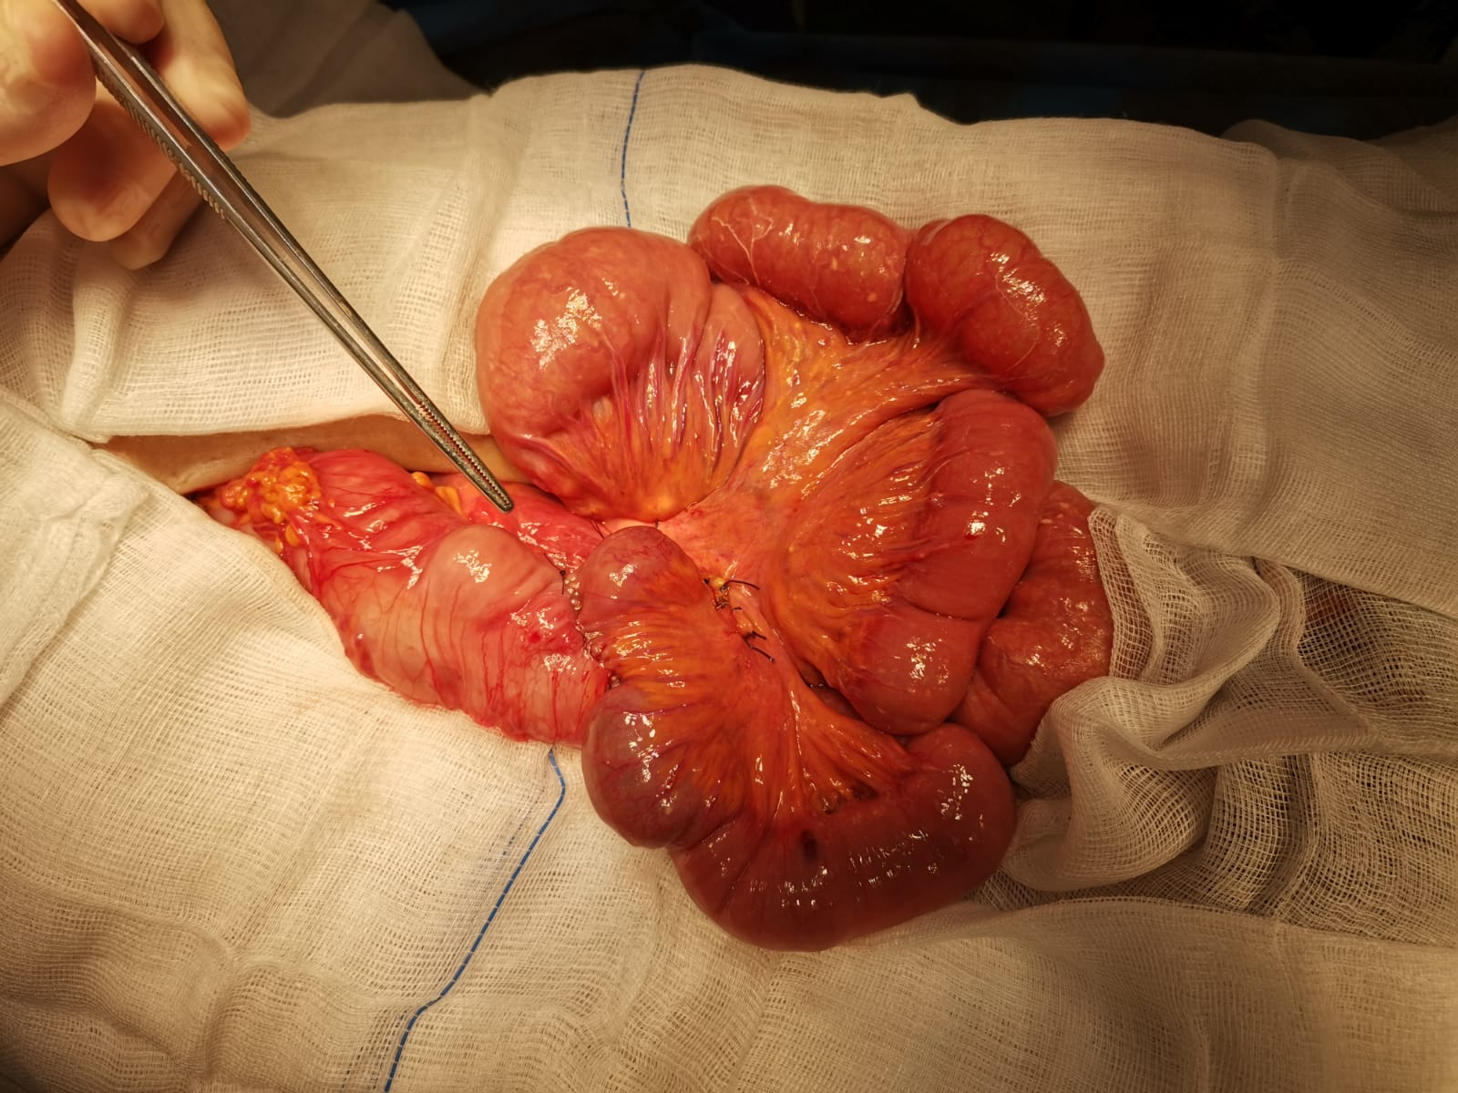
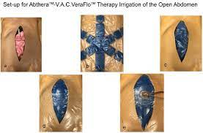
Chirurgia Generale e d’Urgenza Ferite multiple da arma da fuoco 2° intervento ricostruttivo
Ileotrasversoanastomosi L-L
Posizionamento Abthera Open Abdomen Negative Pressure Therapy
P. Marini 20 aprile 2021

